Slide 1
Βιοχημεία (Θ)
Ανοικτά Ακαδημαϊκά Μαθήματα στο ΤΕΙ Αθήνας
Ενότητα 8: Βιοχημεία Νουκλεοτιδιών – Νουκλεϊνικών οξέων
Γεώργιος Καρίκας
Διδάκτωρ Πανεπιστημίου Αθηνών, PhD Manchester University,
Καθηγητής Βιοχημείας-Κλινικής Χημείας, Τμήμα Ιατρικών Εργαστηρίων
Το περιεχόμενο του μαθήματος διατίθεται με άδεια Creative Commons εκτός και αν αναφέρεται διαφορετικά | Το έργο υλοποιείται στο πλαίσιο του Επιχειρησιακού Προγράμματος «Εκπαίδευση και Δια Βίου Μάθηση» και συγχρηματοδοτείται από την Ευρωπαϊκή Ένωση (Ευρωπαϊκό Κοινωνικό Ταμείο) και από εθνικούς πόρους.

Slide 2
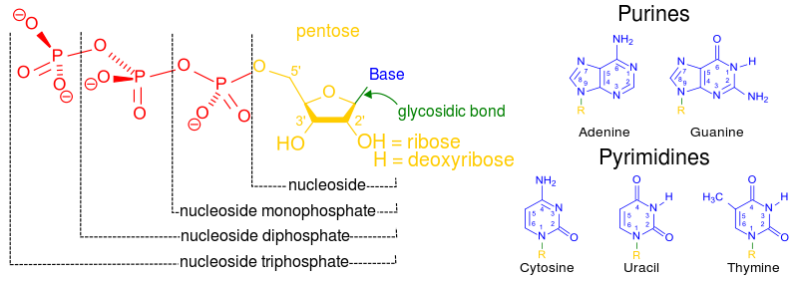
Νουκλεοτίδια 1/8
Τα νουκλεοτίδια είναι το ενεργειακό νόμισμα στις μεταβολικές συναλλαγές, οι απαραίτητοι χημικοί σύνδεσμοι στις κυτταρικές απαντήσεις σε ορμονικά και άλλα εξωτερικά ερεθίσματα και τα δομικά συστατικά μιας πλειάδας ενζυμικών συμπαραγόντων και ενδιαμέσων του μεταβολισμού.
“Nucleotides 1”, από Leyo , διαθέσιμο ως κοινό κτήμα

Slide 3
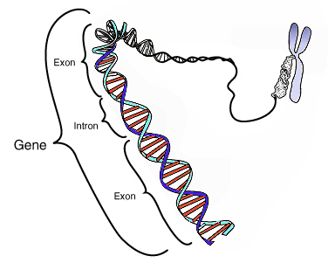
Νουκλεοτίδια 2/8
Η αμινοξική αλληλουχία κάθε κυτταρικής πρωτεΐνης και η νουκλεοτιδική αλληλουχία κάθε μορίου RNA, ορίζεται από μια νουκλεοτιδική αλληλουχία στο DNA του κυττάρου.
Το DNA ενωμένο με τις ιστόνες σχηματίζει τη δομή πολυνουκλεοσωματικού σωληνοειδούς, που παρουσιάζεται με τη μορφή μακρών ινών χρωματίνης.
“Gene”, από J-A , διαθέσιμο ως κοινό κτήμα

Slide 4
Νουκλεοτίδια 3/8
Αν και η πρώτη βιοχημική μελέτη του DNA ξεκίνησε από τον F. Miecher το 1868, και οι πρώτες ενδείξεις για τη δομή του είχαν πρωτοδιατυπωθεί από τον Chargaff το 1940, η τελική διαλεύκανση της δομής του DNA από τους Watson-Crick το 1953, ήταν σταθμός στη πορεία των βιοεπιστημών.
Τα κύρια δομικά και λειτουργικά δεδομένα που γνωρίζουμε μέχρι σήμερα για τα νουκλεΐκά οξέα, μπορούν να συνοψισθούν στα παρακάτω:
Τα μόρια του DNA έχουν διαφορετική σύσταση βάσεων.
Το DNA είναι διπλή έλικα.
Το DNA αποθηκεύει τις γενετικές πληροφορίες.

Slide 5
Νουκλεοτίδια 4/8
Το DNA μπορεί να εμφανίζεται σε διαφορετικές τρισδιάστατες μορφές.
Ορισμένες αλληλουχίες DNA διαθετούν ασυνήθιστες δομές.
Το mRNA κωδικοποιεί πολυπεπτικές αλυσίδες.
Πολλά RNA έχουν πιο περίπλοκη τρισδιάστατη δομή.
Τα δίκλωνα μόρια DNA-RNA μπορούν να αποδιαταχθούν και να σχηματίσουν υβρίδια.
Ορισμένες βάσεις του DNA είναι μεθυλιωμένες.

Slide 6
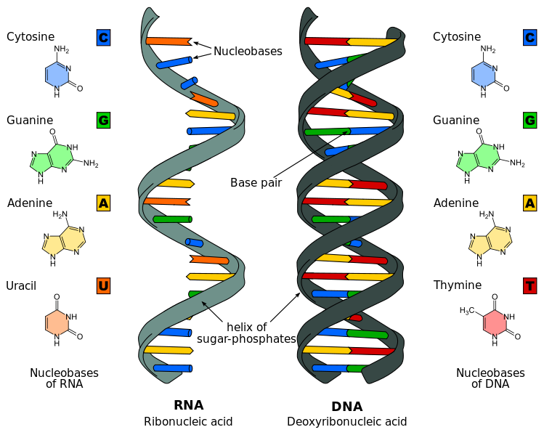
Νουκλεοτίδια 5/8
Στο σχήμα φαίνονται οι δομές RNA-DNA, οι έλικες και οι βάσεις τους.
“Difference DNA RNA-EN”, από Sponk , διαθέσιμο με άδεια CC BY-SA 3.0

Slide 7
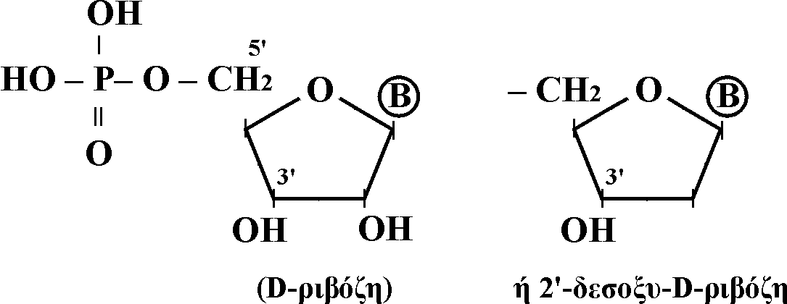
Νουκλεοτίδια 6/8
Το νουκλεοτίδιο, αποτελεί τη βασική μονάδα, που επαναλαμβάνεται προς σχηματισμό του βιοπολυμερούς (νουκλεϊνικό οξύ).
Αποτελείται από 3 διαφορετικές τάξεις χημικών ενώσεων:
Τη βάση πουρίνης ή πυριμιδίνης (Β).
Το σάκχαρο (D-ριβόζη ή 2'-δεσοξυ-D-ριβόζη).
Το φωσφορικό οξύ.

Slide 8
Νουκλεοτίδια 7/8
Ανάλογα του σακχάρου, που περιέχουν, διακρίνονται σε 2 μεγάλες κατηγορίες:
Ριβονουκλεϊνικά οξέα (RNA).
Δεσοξυριβονουκλεϊνικά οξέα (DNA).
Πέντε είναι οι πιο σημαντικές βάσεις, που απαντούν στα νουκλεοτίδια: (3 παράγωγα πυριμιδίνης και 2 παράγωγα πουρίνης).

Slide 9
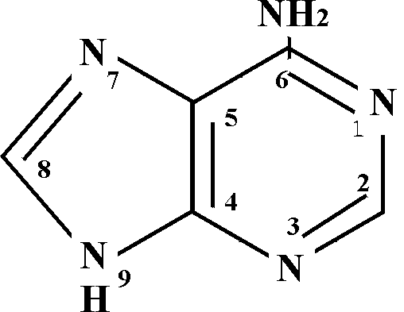
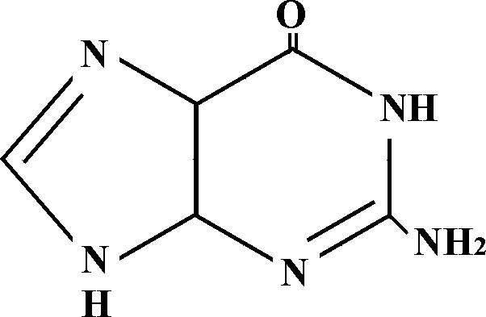
Νουκλεοτίδια 8/8
Οι αζωτούχες βάσεις διακρίνονται σε:
Πυριμιδίνες (CUT)
Πουρίνες (AG)
Ουρακίλη (U)
Θυμίνη (Τ)
Κυτοσίνη (C)
Αδενίνη (Α)
Γουανίνη (G)

Slide 10
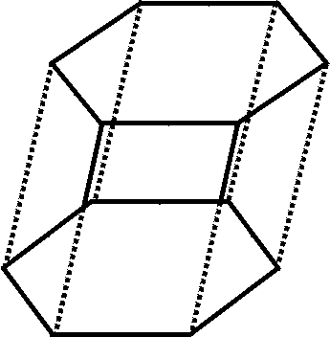
Ιδιότητες των βάσεων 1/4
Πακετάρισμα (Packing)
Οι δακτύλιοι των βάσεων είναι επίπεδοι. Έτσι δύνανται να "πακεταριστούν" με τη βοήθεια μη πολικών "δεσμών". Αυτή η διάταξη, είναι πολύ σημαντική για τη διευθέτηση των νουκλεϊνικών οξέων, στο χώρο.

Slide 11
Ιδιότητες των βάσεων 2/4
Σχηματισμός δεσμών υδρογόνου
Είναι υπεύθυνος για το ζευγάρωμα 2 βάσεων στο ίδιο επίπεδο.
Οι πουρινικές βάσεις αδενίνης (Α) και γουανίνης (G) απαντούν και στο RNA και στο DNA.
Από τις πυριμιδικές βάσεις:
Κυτοσίνη (C)
Ουρακίλη (U)
Κυτοσίνη (C)
Θυμίνη (Τ)
Περιέχονται στο RNA
Περιέχονται στο DNA

Slide 12
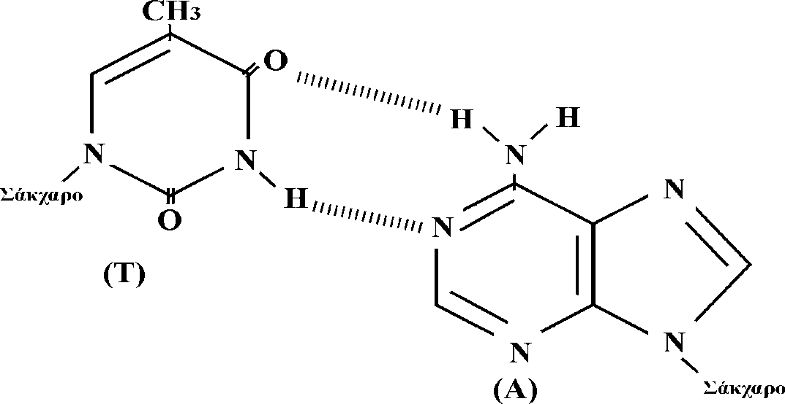
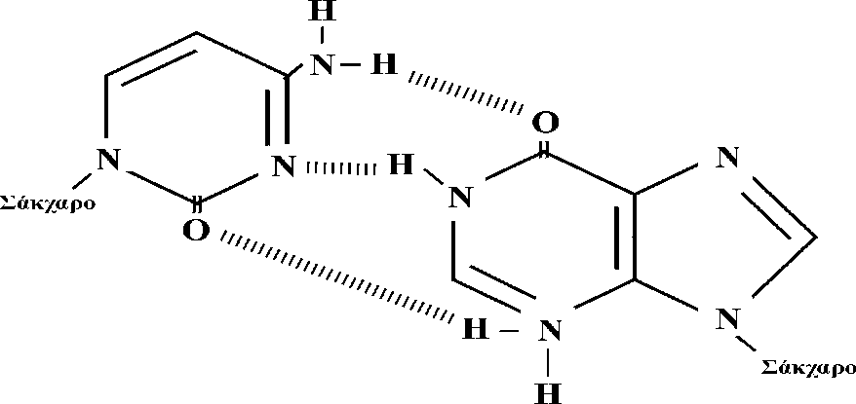
Ιδιότητες των βάσεων 3/4
Συμπεράσματα: Το RNA δεν περιέχει Τ. Το DNA δεν περιέχει U.
Από πειράματα, με ακτίνες Χ, βρέθηκε ότι:
Η Α μπορεί να δεσμευτεί με την Τ, με 2 δεσμούς υδρογόνου:
Η G μπορεί να δεσμευτεί με τη C, με 3 δεσμούς Η.

Slide 13
Ιδιότητες των βάσεων 4/4
Η δομή της διπλής έλικας, με τη θέρμανση του μορίου στους 70-90⁰ C, αποδιατάσσεται, με τη μετατροπή του δίκλωνου DNA σε μονόκλωνο («σημείο τήξης»). DNA πλούσιο σε GC έχει υψηλότερο σ.τ. από εκείνο που είναι πλούσιο σε βάσεις ΑΤ, λόγω της παρουσίας των 3 και 2 δεσμών υδρογόνου αντίστοιχα. Υπό κατάλληλες συνθήκες το «τηγμένο» DNA επαναδιατάσσεται.

Slide 14
Ζεύγη βάσεων - Δομές
Το σύνολο των πουρινών ισούται με το σύνολο των πυριμιδινών. Σύμφωνα με τον κανόνα του Chargaff:
Α = Τ & G = C
Στον άνθρωπο:
Το 30% είναι Α (άρα και 30% Τ).
Το 20% είναι G (άρα και 20% C).

Slide 15
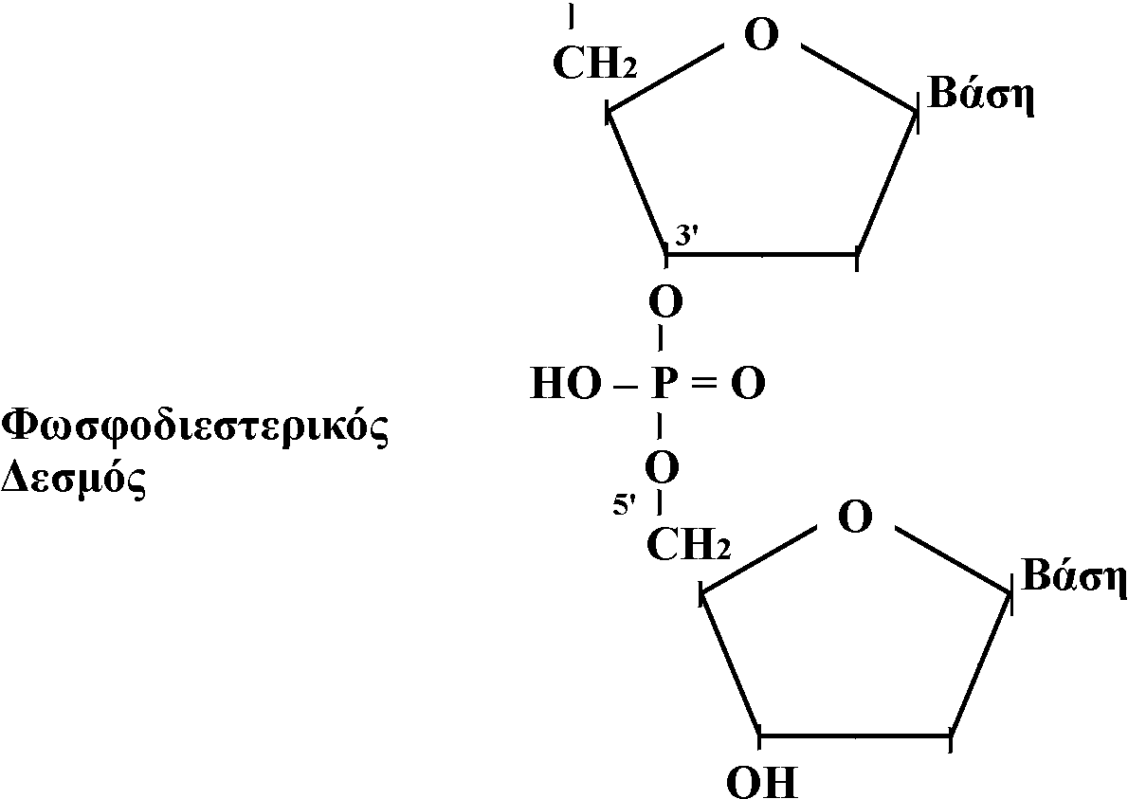
Πρωτοταγής δομή νουκλεοτιδίων 1/2
Η συνένωσή των νουκλεοτιδίων, γίνεται με την εστεροποίηση της ελεύθερης φωσφορικής ρίζας του ενός, με την αλκοολομάδα του σακχάρου του άλλου (στις θέσεις 3', 5').
Με τη σύνδεση αυτή παραμένει ελεύθερη μια –ΟΗ του φωσφορικού (pKα $≈$2). Σε pH = 7 συμπεριφέρονται ως ανιόντα, σχηματίζοντας άλατα με κατιόντα, που συνήθως είναι πρωτεΐνες (νουκλεοπρωτεΐνες).
Φωσφοδιεστερικός Δεσμός

Slide 16
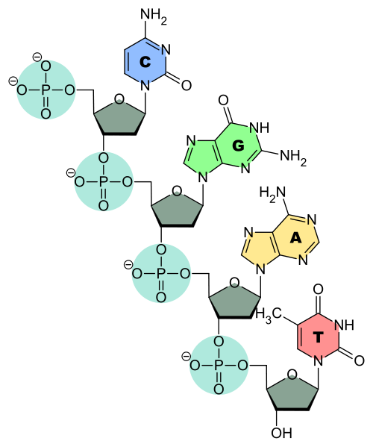
Πρωτοταγής δομή νουκλεοτιδίων 2/2
Η πρωτοταγής δομή των νουκλεϊνικών οξέων χαρακτηρίζεται από:
Τον αριθμό των νουκλεοτιδίων.
Το είδος των νουκλεοτιδίων.
Την αλληλουχία των νουκλεοτιδίων.
Το φωσφοδιεστερικό δεσμό.
“DNA-Nucleobases”, από Sponk , διαθέσιμο ως κοινό κτήμα

Slide 17
Δευτεροταγής Δομή RNA 1/2
Πρόσφατα ευρήματα ενισχύουν την άποψη ότι το RNA, πέραν από αποθήκη πληροφοριών (όπως το DNA), δρα και ως καταλύτης (όπως οι πρωτεΐνες). Για το λόγο αυτό θεωρείται η βάση των αρχικών σταδίων της ζωής στον πλανήτη.
Στο μόριο του RNA, δεν ισχύει ο κανόνας του Chargaff, αφού αντί θυμίνης (Τ), περιέχει ουρακίλη (U), έτσι:
Α ≠ U και G ≠ C

Slide 18
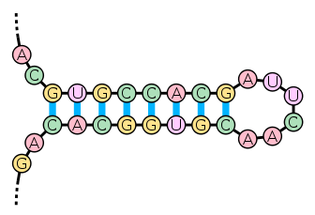
Δευτεροταγής Δομή RNA 2/2
Πέραν αυτού, στο RNA δεν σχηματίζονται διπλές έλικες, διότι το οξυγόνο στη θέση 2' της ριβόζης εμποδίζει τις διαδοχικές βάσεις να προσανατολιστούν κατάλληλα, για το σχηματισμό σταθερού δεσμού υδρογόνου.
Μπορούν όμως τμήματα της αλυσίδας του RNA να αναδιπλωθούν και να σχηματίσουν μερικώς διπλές έλικες (A – U), (G – C).
“Stem-loop”, από Sakurambo , διαθέσιμο με άδεια CC BY-SA 3.0

Slide 19
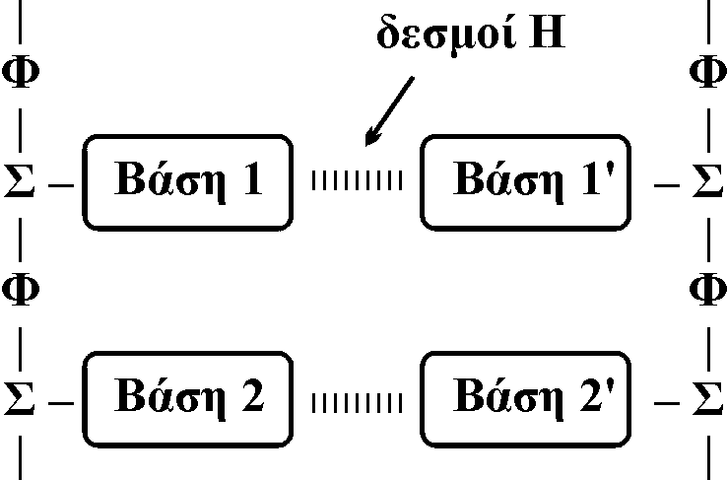
Δευτεροταγής δομή DNA
Το DNA αποτελείται από δύο συμπληρωματικές και αντιπαράλληλες πολυνουκλεοτιδικές αλυσίδες, που σχηματίζουν μια διπλή έλικα.
Το δεύτερο σκέλος βρίσκεται απέναντι από το πρώτο.
Επειδή η σύνδεση των βάσεων γίνεται πάντα Α – Τ, G – C και αντίστροφα, η σειρά των βάσεων, σε μια πολυνουκλεοτιδική αλυσίδα, είναι αντιδιαμετρική.
Στον ένα κλώνο
Στον απέναντι

Slide 20
Τοπολογία-χημικές μεταβολές DNA 1/3
Σχεδόν όλη η ποσότητα του DΝΑ ευρίσκεται στον πυρήνα, όμως σε ορισμέ­να βακτήρια υπάρχουν και μικρές ποσότητες στο κυττόπλασμα. Το DΝΑ αυτό έχει μικρό σχετικά μήκος και σχηματίζει τα καλούμενα πλασμίδια ή επισώματα.
Τα ευκαρυωτικά κύτταρα περιέχουν πολύ μικρές ποσότητες (0.1%-0.2%) DΝΑ στα μιτοχόνδρια και αυτό ονομάζεται μιτοχονδριακό DΝΑ (mtDΝΑ).

Slide 21
Τοπολογία-χημικές μεταβολές DNA 2/3
Τα μόρια του DΝΑ είναι πολικά και συμπεριφέρονται ως πολυανιόντα, λόγω των φωσφορικών ομάδων που φέρουν και επίσης έχουν έντονα δεξιόστροφη οπτι­κή στροφική ικανότητα, λόγω της μεγάλης ασυμμετρίας των μορίων τους. Τα αραιά οξέα προκαλούν εκλεκτική υδρόλυση απομακρύνοντας από το μόριο τις πουρίνες (απουρινικό DΝΑ). Ισχυρότερα όξινα διαλύματα (pΗ 2-3), προκαλούν εκτεταμένη λύση των δεσμών υδρογόνου αλλά και των φωσφοδιεστερικών δεσμών, δημιουργώντας ελεύθερες βάσεις και πολυνουκλεοτιδικές αλυσίδες. Τα αραιά αλκάλια δεν επιδρούν στο DΝΑ σε αντίθεση με το RΝΑ, ενώ σε ισχυρά αλκαλικά διαλύματα (pΗ 12) ιοντίζονται τα υδροξύλια των βάσε­ων και παρεμποδίζεται ο σχηματισμός των δεσμών υδρογόνου.

Slide 22
Τοπολογία-χημικές μεταβολές DNA 3/3
Το DΝΑ μετουσιώνεται με την επίδραση της θερμότητας, των ακτινοβολιών και των χημικών αντιδραστηρίων. Η θερμότητα ενεργοποιεί το μόριο και ιδίως συμβάλλει στη λύση των δεσμών υδρογόνου μεταξύ συμπληρωματικών βάσεων. Όσο μεγαλύτερη είναι η αποδιάταξη που προκαλείται στη δομή του DΝΑ τόσο λιγότερο αντιστρεπτή είναι η μετουσίωση του. Ορισμένες όμως αυθόρμητες μεταλλάξεις είναι ευνοϊκές για το γενετικό υλικό, ενισχύουν την επιβίωση του οργανισμού σε ένα δεδομένο περι­βάλλον και σε αυτές οφείλεται η εξέλιξη και η διαφοροποίηση των ειδών.

Slide 23
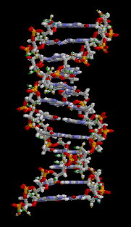
Τύποι διπλής έλικας και δομή του DNA 1/10
Απαντούν τρεις μορφές:
Β-μορφή: Δεξιόστροφη διπλή έλικα, με 10.5 βάσεις/στροφή
Α-μορφή: Δεξιόστροφη έλικα, με 11 βάσεις/στροφή (αφυδάτωση Β-μορφής)
Ζ-μορφή: Αριστερόστροφη έλικα, με 12 βάσεις/στροφή.
“ADN animation”, από Elecbullet , διαθέσιμο ως κοινό κτήμα

Slide 24
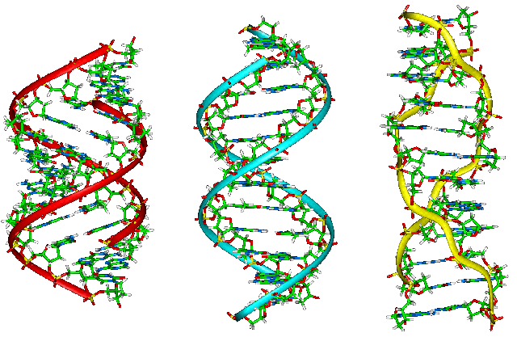
Τύποι διπλής έλικας και δομή του DNA 2/10
Α
Β
Ζ
“A-B-Z-DNA Side View”, από ElmA , διαθέσιμο ως κοινό κτήμα

Slide 25
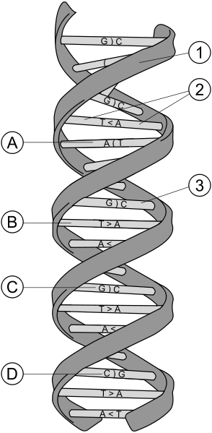
Τύποι διπλής έλικας και δομή του DNA 3/10
Η Β-μορφή είναι η στερεοδιάταξη του DNA, που επικρατεί στα κύτταρα. Οι αζωτούχες βάσεις(Nitrogeous bases), βρίσκονται στο εσωτερικό της διπλής έλικας, υπό μορφή ζεύγους βάσεων (Base pair). Κάθε βάση έχει περιστραφεί, σε σχέση με τη προηγούμενή της, κατά 35⁰ . Έτσι μια πλήρης περιστροφή της έλικας κατά 360⁰, περιλαμβάνει τα 10 περίπου ζεύγη βάσεων, ανά στροφή. Ο κορμός (Backbone), που αποδίδεται με τις δύο σκοτεινές ταινίες, αντιπροσωπεύει το τμήμα σακχάρου-φωσφορικού.
“DNA structure and bases”, από MesserWoland , διαθέσιμο με άδεια CC BY-SA 3.0

Slide 26
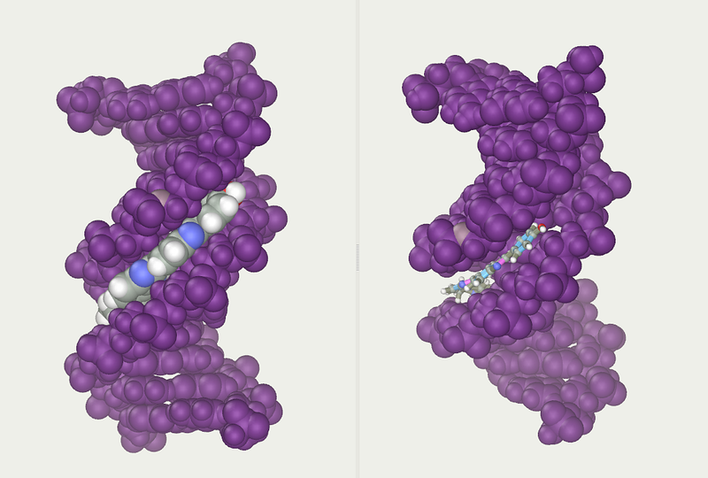
Τύποι διπλής έλικας και δομή του DNA 4/10
Τα εσωτερικό της διπλής έλικας είναι μη πολικό, ενώ η επιφάνειά της πολική-αρνητικά φορτισμένη, λόγω των κατάλοιπων δεσοξυ-ριβόζης και φωσφορικών του κορμού. Μεταξύ των αλυσίδων σε όλο το μήκος του DNA, απαντούν δύο εσοχές-αύλακες, (grooves) που χαρακτηρίζονται ως μικρή (minor) και μεγάλη αύλακα (major groove).
“DNA-ligand-by-Abalone”, από P99am , διαθέσιμο με άδεια CC BY-SA 3.0

Slide 27
Τύποι διπλής έλικας και δομή του DNA 5/10
Σε αυτές τις αύλακες μπορούν να εισέλθουν μικρά μόρια (αντικαρκινικά φάρμακα), με ενδοπαρεμβολή (intercalation), με αποτέλεσμα τη διαταραχή της λειτουργικότητά του.
Το ΜΒ του DNA είναι της τάξης εκατομμυρίων Daltons. Το DNA των ιών έχει Μ.Β από 2-100 εκατομμύρια. Τα μόριά του είναι πολικά και συμπεριφέρονται ως πολυανιόντα λόγω των φωσφορικών ομάδων που περιέχουν. Η ιδιότητα αυτή οδηγεί στη σύνδεση του με τις αμινομάδες των ιστονών, που είναι βασικές πρωτεΐνες (ΜΒ10-20000) διαφόρων κατηγοριών και χαρακτηρίζονται από το γράμμα Η. Σε 100 μέρη DNA, η χρωματίνη περιέχει περίπου 114 μέρη ιστόνης, 33 μέρη όξινης πρωτεΐνης και 7 μέρη RNA,που ονομάζεται ετεροπυρηνικό,( hnRNA).

Slide 28
Τύποι διπλής έλικας και δομή του DNA 6/10
Η τρέχουσα θεώρηση είναι ότι η διπλή έλικα του DΝΑ περιελίσσεται γύρω από οκταμερή μόρια ιστόνης, που αποτελούνται από δύο Η3 και δύο Η4 ισχυρά συνδεμένα μεταξύ τους και από, ανά δύο ακόμη, μόρια των Η2a, και Η2b ασθενέ­στερα ενωμένων.
Η έλικα συνδέεται στην αύλακα που σχηματίζουν τα μόρια της ιστόνης και περιστρέφεται γύρω από το οκταμερές της ιστόνης κατά μία και 3/4 στροφές, σχηματίζοντας συνεχόμενα διακριτά συσσωματώματα κατά μήκος του μορίου του DΝΑ, γνωστά ως πυρηνοσωμάτια ή νουκλεοσωμάτια ή κατά δύο στροφές, σχηματίζοντας τα χρωματοσωμάτια.

Slide 29
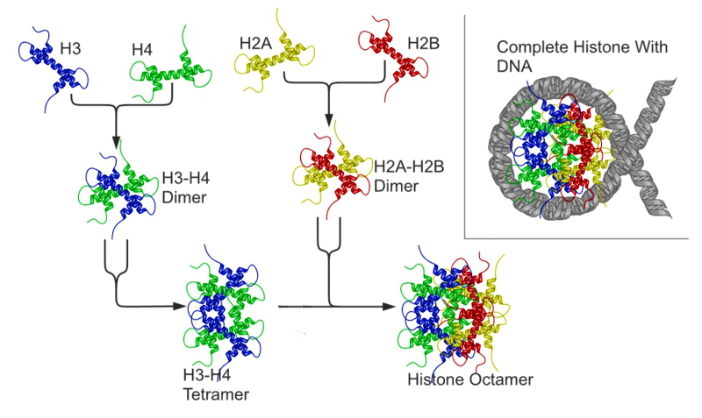
Τύποι διπλής έλικας και δομή του DNA 7/10
Ρόλος ιστονών
“Nucleosome structure-2”, από Cwbm (commons) , διαθέσιμο με άδεια CC BY-SA 3.0

Slide 30
Τύποι διπλής έλικας και δομή του DNA 8/10
Στις διάφορες φάσεις της οργάνωσης των χρωματοσω­μάτων, το μόριο του DΝΑ αναδιπλούται και συστρέφεται σχηματίζοντας υπερέλικες και στον τελικό σχηματισμό των χρωματοσωμάτων οι υπερέλικες σχηματί­ζουν βρόχους οι οποίοι συγκρατούνται στο κέντρο του χρωμοσώματος, με πρω­τεΐνες που σχηματίζουν τη λεγόμενη "σκαλωσιά", (scaffold).
Στο DΝΑ του σπέρματος ορισμένων ζωικών ειδών, οι ιστόνες έχουν αντικα­τασταθεί από πρωταμίνες οι οποίες προκαλούν μεγαλύτερη συσπείρωση του μο­ρίου, ενώ στα βακτήρια και γενικά στα προκαρυωτικά κύτταρα το DΝΑ δεν συνδέε­ται με πρωτεΐνες.

Slide 31
Τύποι διπλής έλικας και δομή του DNA 9/10
Οι γενετικές πληροφορίες που περιέχονται στο DNA είναι κωδικοποιημένες στη αλληλουχία των βάσεων.
Έτσι κάθε ένα από τα 20 α-αμινοξέα, που συνθέτουν τις πρωτεΐνες, κωδικοποιείται από μια τριάδα συνεχόμενων αζωτούχων βάσεων που ονομάζονται κωδόνιο ή κωδικόνιο, ή κωδική τριπλέτα. Ένα κωδικόνιο έχει πάντα απέναντί του στη συμπληρωματική αλυσίδα ένα συμπληρωματικό κωδικόνιο, που ονομάζεται αντικωδικόνιο.
Το σύνολο των κωδικονίων που κωδικοποιούν μια πρωτεϊνική αλυσίδα ονομάζεται γονίδιο. Τα γονίδια μέσω της κωδικοποίησης των πρωτεϊνών ελέγ­χουν τις λειτουργίες και τη μοίρα κάθε ενός κυττάρου και κατ΄επέκταση ολόκλη­ρου του οργανισμού και θεωρούνται ως οι καθ' εαυτού φορείς των στοιχείων της κληρονομικότητας.

Slide 32
Τύποι διπλής έλικας και δομή του DNA 10/10
Τα γονίδια που ελέγχουν τη δομή των διαφόρων πρωτεϊνών ενός κυττάρου, ευρίσκονται κατανεμημένα στα μόρια του DΝΑ και στις δυο αλυσίδες της δι­πλής έλικας, συνήθως σε ομάδες που κωδικοποιούν σειρές πρωτεϊνών-ενζύμων. Μια τέτοια αμάδα γονιδίων ονομάζεται συνεργείωμα ή όπερον (operon). Η εξειδικευμένη λειτουργία των διαφόρων γονιδίων, ελέγχεται από τις όξινες νουκλεοπρωτείνες, ενώ οι ιστόνες συμβάλλουν στη σταθερότητα του DNA. Τα γονίδια δεν εγκαταλείπουν τον πυρήνα αλλά μεταγράφονται σε μόρια DΝΑ τα οποία είναι συμπληρωματικά του γονιδίου από το οποίο προέρχονται και τα οποία τελικά συνθέτουν τις πρωτεΐνες έξω από τον πυρήνα, κυρίως στα ριβοσώματα.

Slide 33
Αλλα νουκλεοτίδια πλην RNA-DNA
Στον οργανισμό υπάρχουν και ελεύθερα νουκλεοτίδια, που δεν συμμετέχουν στο σχηματισμό RNA, DNA.
Εκτός των μονοφωσφορικών εστέρων των νουκλεοτιδίων απαντούν οι δι- και τριφωσφορικοί εστέρες, όπως ADP, dADP, GDP, ATP, dATP κ.ά.
Μεγάλη σημασία στις βιοχημικές αντιδράσεις του οργανισμού παίζουν, και ορισμένες ενώσεις της αδενοσίνης με βιταμίνες όπως το NAD, NADP, FAD κ.ά.

Slide 34
Συνένζυμα που περιέχουν νουκλεοτίδια 1/3
Συνένζυμα είναι ενώσεις, που απαιτούνται σε μικρές συγκεντρώσεις και συνεχώς αναπαράγονται προς επαναχρησιμοποίηση.
Συντίθενται από βιταμίνες, αφού αντιδράσουν με νουκλεοτίδια.
Π.χ. NAD = νικοτιναμιδο-αδενινο-δινουκλεοτίδιο (από Νιασίνη)
NADP = φωσφορικός εστέρας του NAD

Slide 35
Συνένζυμα που περιέχουν νουκλεοτίδια 2/3
Η σύνθεση του NAD γίνεται στο ήπαρ – ερυθρά αιμοσφαίρια, από το νουκλεοτίδιο του νικοτινικού οξέος και το νουκλεοτίδιο της αδενίνης.
Το FAD = φλαβινο-αδενινο-νουκλεοτίδιο συντίθεται από τη ριβοφλαβίνη + νουκλεοτίδιο της αδενίνης.
Το συνένζυμο Α (CoA) συντίθεται από τη βιταμίνη παντοθενικό οξύ (που μετατρέπεται σε 4'-φωσφοπενταθεΐνη).

Slide 36
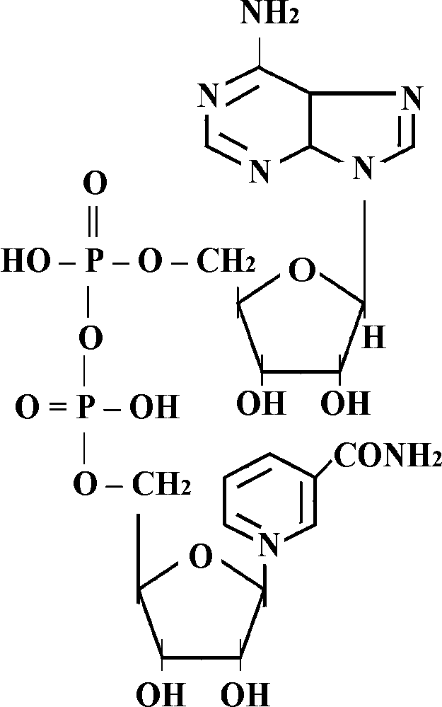
Συνένζυμα που περιέχουν νουκλεοτίδια 3/3
Συμπέρασμα: Η βιοσύνθεση των συνενζύμων έχει το κοινό χαρακτηριστικό, ότι σε μόριο βιταμίνης μεταφέρεται το ΑΜΡ, ενός ΑΤΡ.
Νουκλεοτίδιο
Αδενίνης
(NAD)
Νουκλεοτίδιο
Νιασίνης

Slide 37
Ο ρόλος των νουκλεοτιδίων στον οργανισμό
Δομικές μονάδες Ν.Ο.
Είναι συνένζυμα (ΑΤΡ), ή συστατικά συνενζύμων (NAD κ.ά.).
Σχηματίζουν ενεργοποιημένα ενδιάμεσα μεταβολικών οδών.
Π.χ. UDP – γλυκόζη (σύνθεση γλυκογόνου).
αμινο-ακυλο-ΑΜΡ (σύνθεση πρωτεϊνών).
Ρυθμιστές ταχύτητας μεταβολικών οδών.
Π.χ. c AMP (εκφραστής δράσης πολλών ορμονών).
ΑΤΡ (ρυθμιστής γλυκογονοσυνθετάσης).
ΑΤΡ: φορέας ενέργειας.

Slide 38
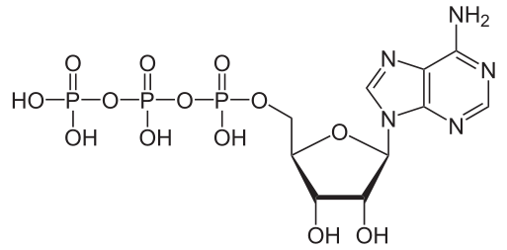
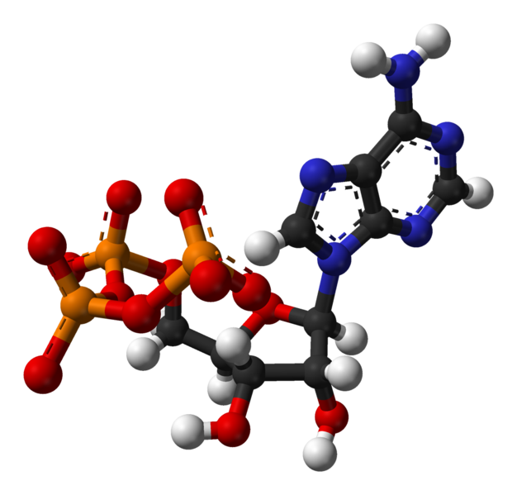
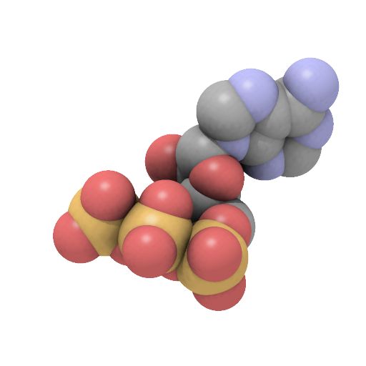
Χημική δομή του ΑΤΡ
“Adenosintriphosphat protoniert”, από NEUROtiker , διαθέσιμο ως κοινό κτήμα
“Atp exp.qutemol-ball”, από ALoopingIcon , διαθέσιμο με άδεια CC BY-SA 3.0
“ATP-xtal-3D-balls”, από Benjah-bmm27 , διαθέσιμο ως κοινό κτήμα

Slide 39
Μεταβολισμός νουκλεϊνικών οξέων (Ν.Ο.)
Ο οργανισμός μας δεν απαιτεί μεγάλες ποσότητες Ν.Ο. Τροφές πλούσιες σε Ν.Ο. είναι : ήπαρ, νεφροί, σαρδέλες, αντζούγιες.
Το μεγαλύτερο μέρος των Ν.Ο. συντίθεται από τον ίδιο τον οργανισμό μας, μέσω:
Παρακυκλώματος πεντοζών (σάκχαρο).
Παράγωγα πουρινών, πυριμιδινών (βάσεις).

Slide 40
Καταβολισμός των βάσεων
Ουρινικές βάσεις → ουρικό οξύ (αποβάλλεται από τα ούρα)
(Αδενίνη, γουανίνη)
Κυτοσίνη, ουρακίλη → μηλονικό οξύ
Θυμίνη → μεθυλο-μηλονικό οξύ
Η συσσώρευση του ουρικού οξέος συνδέεται με την ουρική αρθρίτιδα.

Slide 41
Βιοσύνθεση νουκλεοτιδίων
Σχηματισμός PRPP
Ριβόζη–5–Ρ + ΑΤΡ → 5–Ρ–Ριβόζη–1–πυροφωσφορικό (PRPP)
Πουρινικά νουκλεοτίδια:
γλουταμινη, γλυκινη, ασπαρτικο
PRPP
GMP + AMP
CO₂
(μονοφωσφορ. εστέρες γουανοσίνης, αδενοσίνης)

Slide 42
Πυριμιδινικά νουκλεοτίδια
Πυριμιδινικά νουκλεοτίδια:
Σχηματισμός βάσης
Βάση + PRPP → UMP
Τα δεοξυπαράγωγα σχηματίζονται με αναγωγή
$$CDP\underset{→}{αναγ} dCDP→dUMP→dTMP$$
Κατ' ανάλογο τρόπο, σχηματίζονται και τα δεσοξυπαράγωγα των πουρινικών νουκλεοτιδίων: π.χ. ADP → d ADP , GDP → d GDP
Η μετατροπή τους γίνεται με την παρουσία ATP και μιας κινάσης.
Π.χ. UMP + ATP $\underset{↔}{UMP −κιναση}$UDP + ADP
Ο σχηματισμός του ADP γίνεται ως εξής: ΑMP + ATP$\underset{↔}{μυοκιναση}$2 ADP
CMP
TMP

Slide 43
Βιοσύνθεση του DNA – Αντιγραφή 1/8
Τα βασικά βήματα που σχετίζονται με τις βασικές λειτουργίες των νουκλεϊνικών οξέων είναι εν συντομία:
ΑΝΤΙΓΡΑΦΗ DNA
DNA
METAΓΡΑΦΗ DNA RNA
mRNA, tRNA, rRNA
ΜΕΤΑΦΡΑΣΗ mRNA (κωδόνια)
tRNA (αντι-κωδόνια) + ενεργοποιημένα αμινοξέα
rRNA
Πρωτεΐνες

Slide 44
Βιοσύνθεση του DNA – Αντιγραφή 2/8
Χιλιάδες γονίδια ενός οργανισμού, κωδικοποιούν τις ακολουθίες των πρωτεϊνών (ακολουθίες αμινοξικών καταλοίπων).
Κάθε αμινοξικό κατάλοιπο μιας πρωτεΐνης, κωδικοποιείται στην αντίστοιχη DNA-ακολουθία από το κωδικόνιο.
Η ουσιαστική μεταφορά της πληροφορίας, για τη σύνθεση της αντίστοιχης πρωτεΐνης, βασίζεται στην αλληλεπίδραση του κωδικονίου του mRNA, με ένα άλλο είδος RNA, του t-RNA.
Τα t-RNA, είναι υπεύθυνα για την τοποθέτηση του σωστού αμινοξέος στο ριβόσωμα (το DNA δεν παίρνει το ίδιο μέρος στην πρωτεϊνοσύνθεση).

Slide 45
Βιοσύνθεση του DNA – Αντιγραφή 3/8
Ένα t-RNA, που φέρει στο 3'-άκρο την φαινυλαλανίνη (Phe), χαρακτηρίζεται ως Phe-tRNA. Στο μέσο περίπου, το μόριο αυτό φέρει τη συμπληρωματική προς το κωδικόνιο του mRNA UUC τριπλέτα βάσεων GAA, που ονομάζεται αντικωδικόνιο.
Όταν εμφανιστεί στο ριβόσωμα το κωδικόνιο UUC, τότε δεσμεύεται το αντικωδικόνιο της Phe-tRNA, στο mRNA.
Έτσι, συμπληρώνεται η ροή της πληροφορίας.

Slide 46
Βιοσύνθεση του DNA – Αντιγραφή 4/8
Για να "κατασκευασθεί" ένα νέο DNA, απαιτείται η ύπαρξη του παλιού DNA και τα 5'-τριφωσφορικά δεσοξυριβονουκλεοτίδια dGTP, dATP, dCTP και dTTP (5'dNTP).
Η διπλή έλικα ‘ανοίγει’ σε πολλά σημεία κατά μήκος του DNA αφήνοντας μετέωρες τις βάσεις των 2 αλυσίδων. Τότε τα ανωτέρω νουκλεοτίδια που βρίσκονται στο περιβάλλον έρχονται στις αντίστοιχες θέσεις του DNA.
Έτσι, η διπλή έλικα του νέου DNA, θα περιλαμβάνει τη μία πολυνουκλεοτιδική αλυσίδα του παλιού DNA και την άλλη πολυνουκλεοτιδική αλυσίδα, που θα προέρχεται από τα 5'dNTP.

Slide 47
Βιοσύνθεση του DNA – Αντιγραφή 5/8
Άρα, από ένα παλιό DNA σχηματίζονται 2 νέα DNA. Ο μηχανισμός αυτός ονομάζεται ημισυντηρητική σύνθεση του DNA, αφού η μία αλυσίδα είναι συμπληρωματική της άλλης, με σκοπό τα νέα DNA να είναι ακριβή αντίγραφα των παλαιών DNA (αντιγραφή).
+
Παλαιό DNA
Νέο DNA
Νέο DNA
Η πορεία αυτή λαμβάνει χώρα και προς τις 2 κατευθύνσεις (κατά τη φορά 5' → 3'). *Ο φωσφοδιεστερικός δεσμός γίνεται μεταξύ του άνθρακα-5' του ενός νουκλεοτιδίου και του άνθρακα-3' του άλλου (σύνθεση κατά τη φορά 5' → 3').
DNAreplicationModes

Slide 48
Βιοσύνθεση του DNA – Αντιγραφή 6/8
Όλη αυτή η πολύπλοκη διαδικασία περιλαμβάνει:
Άνοιγμα της αλυσίδας του παλιού DNA.
Σχηματισμό μικρού RNA.
Σύνδεση των dNTP.
Σχηματισμό φωσφοδιεστερικού δεσμού.
Απόσπαση του RNA.
Συνένωση των τμημάτων της αλυσίδας του DNA.
Απόσπαση του RNA, συνένωση της αλυσίδας του νέου DNA.
Το κλείσιμο της αλυσίδας του παλιού DNA.

Slide 49
Βιοσύνθεση του DNA – Αντιγραφή 7/8
Για να πραγματοποιηθούν τα παραπάνω, απαιτείται η παρουσία πολλών ενζύμων, όπως:
DNA-ελικάσες (ξετύλιγμα-άνοιγμα της διπλής έλικας, με συνδρομή ATP)
ssDNA-συνδετικές πρωτεΐνες (σταθεροποιούν τους απλούς κλώνους)
Τοποϊσομεράσες (Ι και ΙΙ)*,
Λιγάσες (συνδέουν τους δύο κλώνους μεταξύ τους)
RNA-πολυμεράσες,
DNA-πολυμεράσες** Ι, ΙΙ, ΙΙΙ.
*Τα ένζυμα που διασπούν μόνο ένα από τους δύο κλώνους ονομάζονται τοποϊσομεράσες Ι, ενώ οι τοποϊσομεράσες τύπου ΙΙ διασπούν και του δύο κλώνους.
**Οι DNA-πολυμεράσες καταλύουν τη σύνθεση του DNA, από τους τριφωσφορικούς εστέρες του.

Slide 50
Βιοσύνθεση του DNA – Αντιγραφή 8/8
Η διαδικασία της αντιγραφής δύναται να παρασταθεί, ως :
Παλιό DNA
3’
5’
a
3’
5’
5’
3’
RNA
b
3’
5’
5’
Νέο RNA
3’
c
3’
5’
5’
3’

Slide 51
Βιοσύνθεση RNA - Μεταγραφή
Το DNA παίρνει μέρος και στη διαδικασία της μεταγραφής.
Μεταγραφή, είναι η σύνθεση ενός βιοπολυμερούς (RNA) από ένα άλλο βιοπολυμερές (DNA). Η πρωτοταγής δομή του RNA καθορίζεται από την πρωτοταγή δομή του DNA.
Διαφορά Μεταγραφής – Μετάφρασης:
Κατά τη μεταγραφή, ένα βιοπολυμερές (RNA) καθορίζει με την πρωτοταγή δομή του, τη σύνθεση ενός άλλου βιοπολυμερούς (μιας πρωτεΐνης).
Υπενθυμίζουμε: η πορεία βιοσύνθεσης πρωτεϊνών ακολουθεί το παρακάτω σχήμα:

Slide 52
Τύποι RNA
Υπάρχουν 3 τύποι RNA, που παίρνουν μέρος στη σύνθεση των πρωτεϊνών:
rRNA (ριβοσωμικό): (Συνιστά το 80% του RNA. Απαντά στα ριβοσώματα και τους πυρηνίσκους.
mRNA (αγγελοφόρο): (5%). περιέχει κωδόνια (τις 3 νουκλεοτιδικές σειρές που καθορίζουν τα αμινοξέα).
tRNA (μεταφέρον): (15%). Περιέχει τα αντι-κωδόνια, συμπληρωμα­τικά των κωδονίων του mRNA.

Slide 53
Λειτουργίες RNA 1/4
Η μεταγραφή καταλύεται από τις DNA-εξαρτώμενες, RNA-πολυμεράσες και περιλαμβάνει 3 στάδια:
Στα μεν προκαρυωτικά κύτταρα λαμβάνει χώρα στο κυτόπλασμα, ενώ στα ευκαρυωτικά στον πυρήνα (με λίγες εξαιρέσεις, σ' ό,τι αφορά στους promoter).
Έναρξη: Σε μια μικρή περιοχή ενός κλώνου του DNA συνδέεται η RNA-πολυμεράση. Την αναγνώριση αυτής της ειδικής περιοχής (promoter region) την επιτελεί ένα ολοένζυμο (6-factor complex). Συνήθως η πρώτη βάση είναι μια πουρίνη (αδενίνη). Στα ευκαριωτικά, η περιοχή αυτή είναι συνήθως το λεγόμενο "κουτί ΤΑΤΑ", μια μικρή ακολουθία, πλούσια σε αδενίνη και θυμίνη.

Slide 54
Λειτουργίες RNA 2/4
Επιμήκυνση: Καθώς η RNA πολυμεράση κινείται κατά μήκος, κρατά μια περιοχή απλού κλώνου DNA και από τις 2 πλευρές του, μετακινούμενη προς την κατεύθυνση 5' → 3'. Το ένζυμο διαχωρίζει μια μικρή περιοχή της διπλής έλικας του DNA σε μονούς κλώνους. Σχηματίζοντας ζεύγη με τις βάσεις του κωδικεύοντος κλώνου, τα συμπληρωματικά τριφωσφορικά νουκλεοτίδια συνδέονται σταδιακά στο σχηματιζόμενο RNA. Όταν η πολυμεράση φτάσει στην ακολουθία της πολυαδενυλίωσης (τυπική ακολουθία βάσεων ΑΑΤΑΑΑ), το μεταγράφημα αποσπάται.
Λίγο αργότερα, η πολυμεράση τερματίζει την μεταγραφή και διίσταται από το DNA.

Slide 55
Λειτουργίες RNA 3/4
Ακολουθεί η ωρίμανση του RNA με:
Τον έλεγχο της μεταγραφής (μεταγραφικοί παράγοντες ΤF).
Το μάτισμα (απομάκρυνση ακολουθιών hnRNA, εσώνια).
Την τροποποίηση των 5'- και 3'-άκρων του mRNA (προστασία του RNA από πέψη με 5'-εξονουκλεάσες, με το σχηματισμό καλύμματος).

Slide 56
Λειτουργίες RNA 4/4
Η σύνθεση του RNA απαιτεί και χαρακτηρίζεται από:
Διπλή ή μονή έλικα DNA.
ATP, UTP, GTP, CTP (Δεν απαιτείται RNA)
H μεταγραφή γίνεται, όπως και στην αντιγραφή, κατά τη φορά 5' → 3'.
Τα σχηματιζόμενα RNA δεν είναι τελικά προϊόντα.
Τμήματα από τις αλυσίδες του RNA μπορούν να αποκοπούν και να δώσουν μικρότερα RNA.

Slide 57
Μετάφραση (Πρωτεϊνοσύνθεση) RNA → Πρωτεΐνη 1/7
Έδρα της πρωτεϊνοσύνθεσης, ή της βιοσύνθεσης είναι τα ριβοσώματα. Όπως έχει ήδη λεχθεί, περιέχουν κωδικοποιημένες στο DNA, τις πληροφορίες για την πρωτοταγή δομή κάθε πρωτεΐνης.
Συνοπτικά, τα στάδια της πρωτεϊνοσύνθεσης μπορούν να συνοψισθούν, ως κάτωθι.
Οι γενετικές πληροφορίες για την σύνθεση των διαφόρων πρωτεϊνών βρίσκονται εναποθηκευμένες στο DNA, με ειδικό συνδυασμό των τεσσάρων βάσεων (πουρινών, πυριμιδινών).

Slide 58
Μετάφραση (Πρωτεϊνοσύνθεση) RNA → Πρωτεΐνη 2/7
Από τον ένα κλώνο, η πληροφορία για τη σύνθεση μιας πρωτεΐνης μεταγράφεται συμπληρωματικά και σύμφωνα με το νόμο των ζευγών, σε ένα μεγαλομοριακό μονοκλωνικό RNA. Η μεταγραφή εκλύεται από μια ειδική πολυμεράση, τη DNA εξαρτώμενη RNA-πολυμεράση. Στα ευκαρυωτικά τουλάχιστον κύτταρα, το RNA αυτό είναι το HnRNA, που είναι μια πρόδρομη μορφή του πληροφοριακού m-RNA.
Τα απαραίτητα για την πρωτεϊνοσύνθεση r-RNA (για το σχηματισμό των ριβοσωμάτων) και t-RNA (το μεταφέρον RNA, που ενεργοποιεί και μεταφέρει τα αμινοξέα) μεταγράφονται επίσης από το DNA σε πρόδρομες μεγαλομοριακές μορφές.

Slide 59
Μετάφραση (Πρωτεϊνοσύνθεση) RNA → Πρωτεΐνη 3/7
Οι πρόδρομες αυτές μορφές υφίστανται ορισμένες τροποποιήσεις, μέχρι να γίνουν το λειτουργικά ώριμο RNA.
Στη συνέχεια, το ώριμο m-RNA συνδέεται με το ριβόσωμα και τους άλλους παράγοντες της πρωτεϊνοσύνθεσης, όπως π.χ. ιόντα Mg⁺⁺, και την ενέργεια, που προέρχεται από την υδρόλυση των ΑΤΡ και GTP.

Slide 60
Μετάφραση (Πρωτεϊνοσύνθεση) RNA → Πρωτεΐνη 4/7
Πιο ειδικά:
Η τριάδα της αντικωδικής μονάδας συνδέεται με την τριάδα του m-RNA, που ονομάζεται κωδική μονάδα.
Τα μισά περίπου νουκλεοτίδια του t-RNA σχηματίζουν διπλή έλικα. Οι περιοχές της αλυσίδας, που δεν σχηματίζουν διπλή έλικα, καλείται αντικωδική θηλιά, που περιέχει 3 εν σειρά νουκλεοτίδια (αντικωδική μονάδα).
Η τριάδα της αντικωδικής μονάδας συνδέεται με την τριάδα του m-RNA, που ονομάζεται κωδική μονάδα.

Slide 61
Μετάφραση (Πρωτεϊνοσύνθεση) RNA → Πρωτεΐνη 5/7
Επάνω στα ριβοσώματα έχουν αναγνωρισθεί συγκεκριμένες θέσεις, που σχετίζονται με τις αντιδράσεις της πρωτεϊνοσύνθεσης.
Στη θέση Ρ (πεπτιδυλο-t-RNA) εγκαθίσταται το εναρκτήριο t-RNA, το οποίο συγκρατεί την αναπτυσσόμενη πεπτιδική αλυσίδα.
Στη θέση Α (αμινο-ακυλο-θέση) εγκαθίσταται κάθε άλλο εισερχόμενο, που μεταφέρει το ενεργοποιημένο t-RNA.
Στη θέση 50S βρίσκεται η υπομονάδα του ριβοσώματος (50 S = συντελεστής καθίζησης Svedberg).
Στη θέση ΡΤ (πεπτυλ-τρανσφεράση), καταλύεται η πεπτιδική σύνθεση.

Slide 62
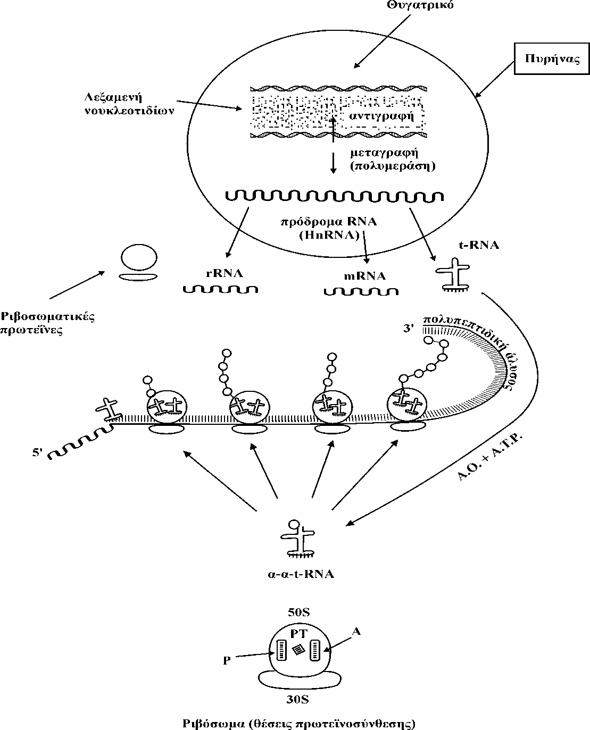
Μετάφραση (Πρωτεϊνοσύνθεση) RNA → Πρωτεΐνη 6/7

Slide 63
Μετάφραση (Πρωτεϊνοσύνθεση) RNA → Πρωτεΐνη 7/7
Πολλά αντιβιοτικά (τετρακυκλίνες, λινκομυκίνη, ερυθρομυκίνη, χλαραμφαινικόλη) δρουν μέσω επιλεκτικής αναστολής της πρωτεϊνοσύνθεσης στα βακτήρια και δεν αντιδρούν με συστατικά των ευκαρυωτικών κυττάρων, έτσι δεν είναι τοξικά για τον οργανισμό (θηλαστικό) που λαμβάνει αντιβίωση.

Slide 64
Μεταλλάξεις 1/3
Κάθε αλλαγή στην αλληλουχία των βάσεων του DNA, που μεταβάλλει το γενετικό υλικό, ονομάζεται μετάλλαξη.
Οι μεταλλάξεις είναι αποτέλεσμα φυσικών ή χημικών επιδράσεων, μπορούν όμως να προέλθουν και από σφάλματα του αναδιπλασιασμού ή ανασυνδυασμού του DNA.
Μεταξύ των φυσικών μεταλλαξιογόνων περιλαμβάνονται:
Ιονίζουσα ακτινοβολία. Σχηματίζει μόρια με ασύζευκτα ηλεκτρόνια (ελεύθερες ρίζες), που προκαλούν βλάβες στο DNA.
Υπεριώδες φως (UV). Σχηματισμός διμερών θυμίνης, με ομοιοπολικό δεσμό.

Slide 65
Μεταλλάξεις 2/3
Μεταξύ των χημικών:
Νιτρώδες οξύ.
Υδροξυλαμίνη.
Αλκυλιωτικά μέσα (πολλά αντικαρκινικά φάρμακα).
Μεθυλο-νιτροζαμίνη (μεθυλιώνει ΟΗ, ΝΗ₂ του DNA).
Βενζο(α)πυρένιο (το δραστικό εποξείδιο του αντιδρά με την αμινική ομάδα της γουανίνης).
Επειδή οι συχνές μεταλλάξεις θέτουν σε κίνδυνο την επιβίωση των οργανισμών, τα κύτταρα διαθέτουν μηχανισμούς επιδιόρθωσης του DNA, που αποκαθιστούν το μεγαλύτερο μέρος των μεταβολών του.
απαμινώνουν τις βάσεις

Slide 66
Μεταλλάξεις 3/3
Μια μετάλλαξη στα γεννητικά κύτταρα, μεταβιβάζεται στους απογόνους ως κάθετη μεταβίβαση. Μεταλλάξεις σημειώνονται συχνά στα σωματικά κύτταρα και έτσι μεταβιβάζονται σε διαδοχικές σε διαδοχικές γενεές κυττάρων σε ένα μόνο οργανισμό (οριζόντια μεταβίβαση). Οι περισσότερες μορφές καρκίνου οφείλονται στη συνδυασμένη επίδραση κάθετης και οριζόντιας μεταβίβασης των επαγομένων μεταλλάξεων.

Slide 67
Ανθρώπινο γονιδίωμα 1/5
Οι τεχνικές για τη κλωνοποίηση (επιλεκτικός πολλαπλασιασμός ενός συγκεκριμένου γονιδίου ή τμήματος DNA), προετοίμασαν το δρόμο για τη γονιδιωματική (genomics) και πρωτεωμική (proteomics), τη μελέτη δηλαδή γονιδίων και πρωτεϊνών στο επίπεδο ολόκληρου του κυττάρου.

Slide 68
Ανθρώπινο γονιδίωμα 2/5
Το Διεθνές πρόγραμμα για το ανθρώπινο γονιδίωμα (Human Genome Project), που ήταν το αποτέλεσμα μιας πολυεθνικής ερευνητικής προσπάθειας που ξεκίνησε το 1980, κατέληξε το 2003 να ανακοινώσει τη καταγραφή-ανάγνωση 3 δισεκατομμυρίων ζευγών βάσεων ολόκληρου του γονιδιώματος του ανθρώπου, που υπόσχεται ένα εντελώς νέο επιστημονικό τοπίο για τον 21^{ο} αιώνα.

Slide 69
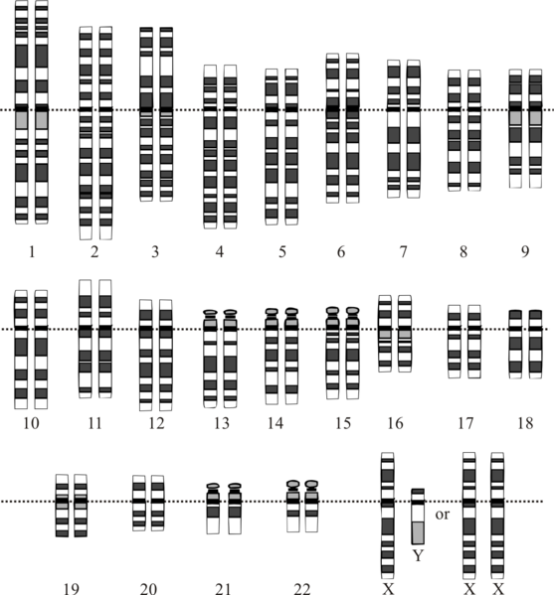
Ανθρώπινο γονιδίωμα 3/5
Αναπαράσταση ανθρώπινου καρυότυπου, που συμπεριλαμβάνει τα χρωμοσώματα ΧΧ,ΧΥ του φύλου.
“Karyotype”, από Klutzy , διαθέσιμο ως κοινό κτήμα

Slide 70
Ανθρώπινο γονιδίωμα 4/5
Σήμερα γνωρίζουμε ότι μόνο το 1.1-1.4% του DNA μας κωδικοποιεί πρωτεΐνες. Πάνω από 50% του γονιδιώματος προέρχεται από τα λεγόμενα τρανσποζόνια, ορισμένα από αυτά φαίνεται να εξυπηρετούν χρήσιμες κυτταρικές λειτουργίες. Στον ανθρώπινο οργανισμό υπάρχουν εκατομμύρια διαφορές μεμονωμένων βάσεων που ονομάζονται πολυμορφισμοί μεμονωμένων νουκλοτιδίων (single nucleotide polymorphisms, SNPs).

Slide 71
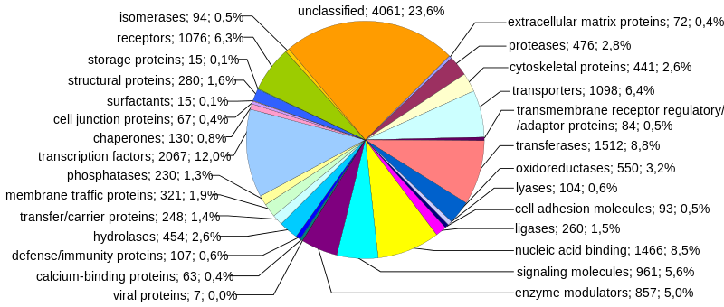
Ανθρώπινο γονιδίωμα 5/5
Λειτουργική κατηγοροποίηση ενώσεων στο ανθρώπινο γονιδίωμα, ανά αριθμό γονιδίων και ποσοστό επί όλων των γονιδίων (23.6% δεν έχουν ακόμη κατηγοριοποιηθεί).
“Human genome από functions”, από Mikael Häggström , διαθέσιμο ως κοινό κτήμα

Slide 72
Τέλος Ενότητας

Slide 73
Σημειώματα

Slide 74
Σημείωμα Αναφοράς
Copyright Τεχνολογικό Εκπαιδευτικό Ίδρυμα Αθήνας, Γεώργιος Καρίκας 2014. Γεώργιος Καρίκας. «Βιοχημεία (Θ). Ενότητα 8: Βιοχημεία νουκλεοτιδίων-νουκλεϊνικών οξέων». Έκδοση: 1.0. Αθήνα 2014. Διαθέσιμο από τη δικτυακή διεύθυνση: ocp.teiath.gr.

Slide 75
Σημείωμα Αδειοδότησης
Το παρόν υλικό διατίθεται με τους όρους της άδειας χρήσης Creative Commons Αναφορά, Μη Εμπορική Χρήση Παρόμοια Διανομή 4.0 [1] ή μεταγενέστερη, Διεθνής Έκδοση. Εξαιρούνται τα αυτοτελή έργα τρίτων π.χ. φωτογραφίες, διαγράμματα κ.λ.π., τα οποία εμπεριέχονται σε αυτό. Οι όροι χρήσης των έργων τρίτων επεξηγούνται στη διαφάνεια «Επεξήγηση όρων χρήσης έργων τρίτων».
Τα έργα για τα οποία έχει ζητηθεί άδεια αναφέρονται στο «Σημείωμα Χρήσης Έργων Τρίτων».
[1] http://creativecommons.org/licenses/by-nc-sa/4.0/
Ως Μη Εμπορική ορίζεται η χρήση:
που δεν περιλαμβάνει άμεσο ή έμμεσο οικονομικό όφελος από την χρήση του έργου, για το διανομέα του έργου και αδειοδόχο
που δεν περιλαμβάνει οικονομική συναλλαγή ως προϋπόθεση για τη χρήση ή πρόσβαση στο έργο
που δεν προσπορίζει στο διανομέα του έργου και αδειοδόχο έμμεσο οικονομικό όφελος (π.χ. διαφημίσεις) από την προβολή του έργου σε διαδικτυακό τόπο
Ο δικαιούχος μπορεί να παρέχει στον αδειοδόχο ξεχωριστή άδεια να χρησιμοποιεί το έργο για εμπορική χρήση, εφόσον αυτό του ζητηθεί.

Slide 76
Επεξήγηση όρων χρήσης έργων τρίτων
©
Δεν επιτρέπεται η επαναχρησιμοποίηση του έργου, παρά μόνο εάν ζητηθεί εκ νέου άδεια από το δημιουργό.
διαθέσιμο με άδεια CC-BY
Επιτρέπεται η επαναχρησιμοποίηση του έργου και η δημιουργία παραγώγων αυτού με απλή αναφορά του δημιουργού.
διαθέσιμο με άδεια CC-BY-SA
Επιτρέπεται η επαναχρησιμοποίηση του έργου με αναφορά του δημιουργού, και διάθεση του έργου ή του παράγωγου αυτού με την ίδια άδεια.
διαθέσιμο με άδεια CC-BY-ND
Επιτρέπεται η επαναχρησιμοποίηση του έργου με αναφορά του δημιουργού.
Δεν επιτρέπεται η δημιουργία παραγώγων του έργου.
διαθέσιμο με άδεια CC-BY-NC
Επιτρέπεται η επαναχρησιμοποίηση του έργου με αναφορά του δημιουργού.
Δεν επιτρέπεται η εμπορική χρήση του έργου.
διαθέσιμο με άδεια CC-BY-NC-SA
Επιτρέπεται η επαναχρησιμοποίηση του έργου με αναφορά του δημιουργού
και διάθεση του έργου ή του παράγωγου αυτού με την ίδια άδεια.
Δεν επιτρέπεται η εμπορική χρήση του έργου.
διαθέσιμο με άδεια CC-BY-NC-ND
Επιτρέπεται η επαναχρησιμοποίηση του έργου με αναφορά του δημιουργού.
Δεν επιτρέπεται η εμπορική χρήση του έργου και η δημιουργία παραγώγων του.
διαθέσιμο με άδεια
CC0 Public Domain
Επιτρέπεται η επαναχρησιμοποίηση του έργου, η δημιουργία παραγώγων αυτού και η εμπορική του χρήση, χωρίς αναφορά του δημιουργού.
διαθέσιμο ως κοινό κτήμα
Επιτρέπεται η επαναχρησιμοποίηση του έργου, η δημιουργία παραγώγων αυτού και η εμπορική του χρήση, χωρίς αναφορά του δημιουργού.
χωρίς σήμανση
Συνήθως δεν επιτρέπεται η επαναχρησιμοποίηση του έργου.

Slide 77
Διατήρηση Σημειωμάτων
Οποιαδήποτε αναπαραγωγή ή διασκευή του υλικού θα πρέπει να συμπεριλαμβάνει:
το Σημείωμα Αναφοράς
το Σημείωμα Αδειοδότησης
τη δήλωση Διατήρησης Σημειωμάτων
μαζί με τους συνοδευόμενους υπερσυνδέσμους.

Slide 78
Χρηματοδότηση
Το παρόν εκπαιδευτικό υλικό έχει αναπτυχθεί στo πλαίσιo του εκπαιδευτικού έργου του διδάσκοντα.
Το έργο «Ανοικτά Ακαδημαϊκά Μαθήματα στο ΤΕΙ Αθήνας» έχει χρηματοδοτήσει μόνο την αναδιαμόρφωση του εκπαιδευτικού υλικού.
Το έργο υλοποιείται στο πλαίσιο του Επιχειρησιακού Προγράμματος «Εκπαίδευση και Δια Βίου Μάθηση» και συγχρηματοδοτείται από την Ευρωπαϊκή Ένωση (Ευρωπαϊκό Κοινωνικό Ταμείο) και από εθνικούς πόρους.

